Slide 1
Государственное бюджетное образовательное учреждение Дом детского творчества Красносельского района
Презентация учебного занятия на тему:«Вышивка лентами»
Автор: Мосиенко Галина Алексеевна
Педагог дополнительного образования
Санкт – Петербург
2012

Slide 2
Цель и задачи
Цель: ознакомить учащихся с вышивкой лентами
Задачи:
ознакомить с видами вышивки и историей вышивки;
ознакомить с материалами и инструментом;
ознакомить с техникой безопасностью;
развить интерес к народному творчеству.

Slide 3
Наиболее популярные типы вышивки:
простейшими швами
вышивка швом крест
вышивка лентами

Slide 4
История вышивки
Искусство вышивания имеет древнюю историю. Как и любое другое искусство, оно знало периоды расцвета и упадка. Вышивки созданные в эпоху Возрождения, отличаются необыкновенной художественной тонкостью и виртуозностью исполнения. Мало кто знает, что рисунки для сюжетных вышивок нередко выполнялись тогда известными живописцами, такими как Перуджино, Боттичелли и др.
На Руси шитьём занимались издавна и повсюду. Оно не требовало специальных приспособлений, а холст, нитки и иглы были в каждом доме.
Домашняя вышивка в русской деревне была всецело женским уделом. В русской деревне женщина была хранительницей обрядов, которые должны были обеспечить Лет с восьми-девяти крестьянские девочки под руководством своих матерей начинали постигать это рукоделие и готовить себе приданое.
Строгие геометрические узоры всегда имели определённый символический смысл. Вышитый узор приобретал магическую силу и исполнялся в строго определённых местах одежды и предметов быта. В начале XIX века создатели вышивок ещё помнили смысловое значение таких узоров, жив был и обряд их чтения. Но во второй половине девятнадцатого - начале двадцатого столетия содержание народного узора стало забываться. Вышивальщицы лишь знали, что в них заключена сила добра.

Slide 5
История вышивки лентами
Широкое применение лент для украшения одежды и интерьера наблюдается в 14 веке. В этот период лентоткачеством славились лионские ткачи
В 15-16 веках прогресс текстильного производства в Европе позволил обеспечить многочисленных желающих качественными шелковыми лентами
В 17 веке европейский костюм в стиле барокко отличался пышностью и огромным количеством вышитых украшений. Платья украшали ленточными рюшами, бантами, цветами.
В 19 веке этот вид ленточного творчества становится менее популярным.

Slide 6
Материалы
Льняное полотно
Хлопчатобумажное мулине
Швейные нитки
Шелковые ленты.

Slide 7
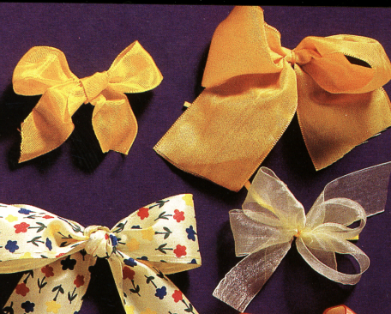
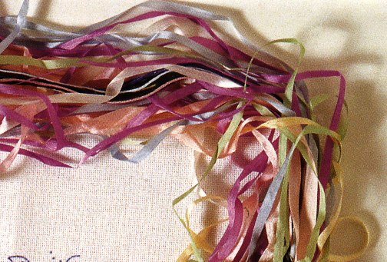
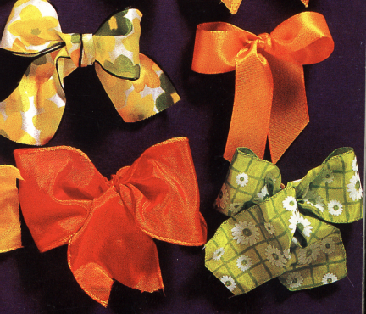
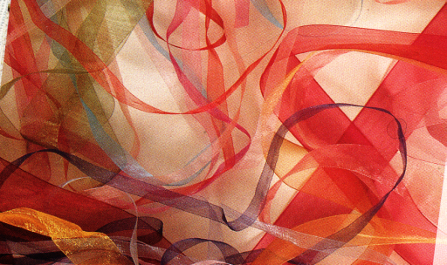

Slide 8
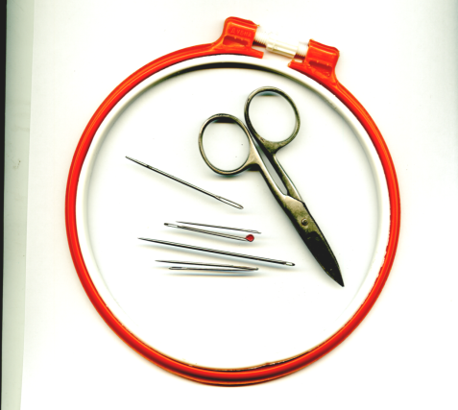
Оборудование
Вышивальная игла
Цыганская игла
Пяльцы
Ножницы
Напёрсток

Slide 9
Техника безопасности
Игла в работе весела,
Она тонка и так мала:
Не будешь класть ее на место,
Вдруг потеряется в отместку.
Тебе ж потом воткнется в пятку.
Работать ножницами можно,
Но только очень осторожно.
Не бегай с ними по квартире -
Так можно сделать харакири.
Коль просит кто-то, не зевай,
Вперед колечками подай.
Храните ножницы на месте
С концами, согнутыми вместе.

Slide 10
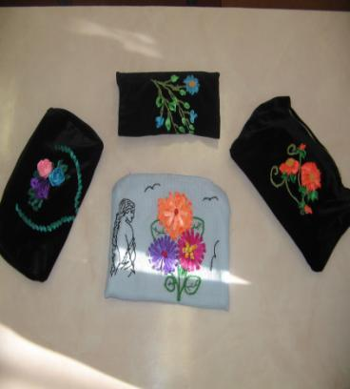
Вышивка лентами творческие работы учащихся

Slide 11
Используемая литература
1. Климова Н.Т., Народный орнамент .-М.:Изобразительное искусство,1993.
2. Э.Н. Литвинец., И дивный видится узор.
3. Рукоделие (Популярная энциклопедия)- М.:АСТ-ПРЕСС,1995.
4. Журналы: Валентина, Вышивка крестом, Рукоделие.
5. Вышивка шелковыми лентами (Энциклопедия).-М.:АСТ-ПРЕСС,2001.
6. Чернова А.Г., Чернова У.В., Вышивки лентами.- Ростов на Дону, ООО Феникс, 2009.

